Slide 1
Chủ đề 3: Cộng đồng địa phương
Bài 11: Hoạt động mua bán hàng hóa
Notes:
Bài giảng thiết kế bởi: Hương Thảo - tranthao121004@gmail.com

Slide 2
Tiết 2

Slide 3
Trò chơi đi siêu thị mua sắm
Notes:
Bài giảng thiết kế bởi: Hương Thảo - tranthao121004@gmail.com

Slide 4
- Chia lớp thành 2 đội. Lần lượt lên bảng ghi: Hàng thực phẩm, Đồ dùng học tập - Các đội chơi lần lượt viết lên bảng tên hàng hóa vào phần bảng của đội mình - Đội nào viết được nhiều hơn là đội chiến thắng - Thời gian: 10 phút
Luật chơi
STT | Hàng thực phẩm | Đồ dùng học tập

Slide 5
Hoạt động khám phá

Slide 6
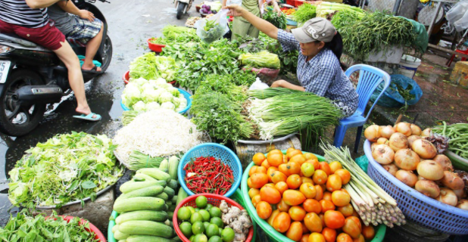
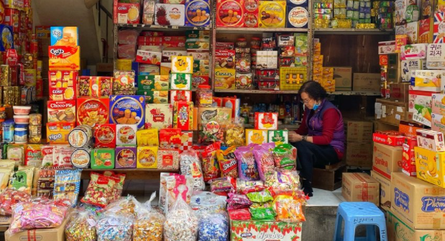
1. Hoạt động mua bán thường diễn ra ở đâu

Slide 7
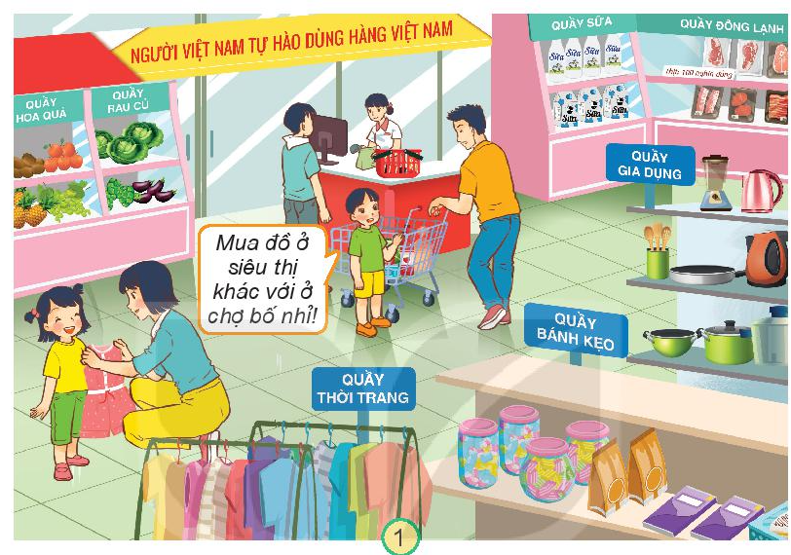
Những điểm khác nhau trong cách trưng bày hàng hóa ở những địa điểm này
Hàng hóa ở siêu thị được trưng bày rất khoa học, gọn gàng, ngăn nắp, chia thành từng quầy riêng biệt.

Slide 8
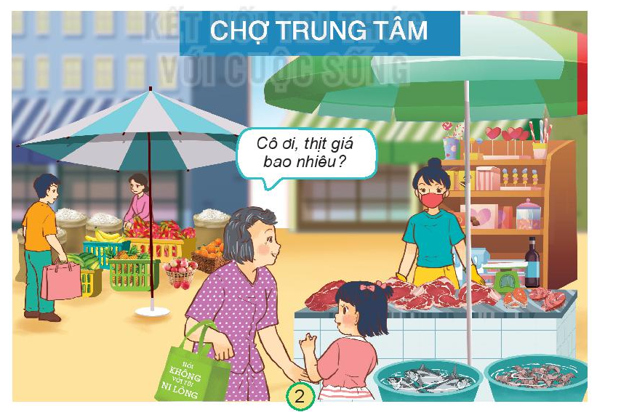
Ở chợ hàng hóa được bày bán rất đa dạng các loại mặt hàng thịt cá, rau củ... Khi mua có thể trả giá.

Slide 9
Ở chợ nổi, hàng hóa được sắp xếp trên các thuyền, ghe... mọi người mua bán với nhau ngay trên sông nước.

Slide 10
3. Vì sao cần lựa chọn hàng hóa trước khi mua
Lựa chọn hàng hóa trước khi mua để đảm bảo chất lượng, phù hợp giá cả, sở thích....

Slide 11
Hoạt động thực hành

Slide 12
Lên kế hoạch mua đồ dùng học tập cho năm học mới
STT | Tên đồ dùng | Số lượng | Nơi mua

Slide 13
Hoạt động vận dụng

Slide 14
Để xuất cách lựa chọn khi mua một loạt hàng hóa
Về chất lượng hàng hóa, giá cả hàng hóa....

Slide 15
Củng cố bài học
Notes:
Bài giảng thiết kế bởi: Hương Thảo - tranthao121004@gmail.com

